Slide 1
Desafio Seguro
Nicolás Rondán

Slide 2
## ## Attaching package: 'dplyr'
## The following objects are masked from 'package:stats': ## ## filter, lag
## The following objects are masked from 'package:base': ## ## intersect, setdiff, setequal, union
## Loading required package: lattice
## Loading required package: survival
## Loading required package: Formula
## Loading required package: ggplot2
## ## Attaching package: 'Hmisc'
## The following objects are masked from 'package:dplyr': ## ## src, summarize
## The following objects are masked from 'package:base': ## ## format.pval, units
## corrplot 0.84 loaded
## ## Attaching package: 'MASS'
## The following object is masked from 'package:dplyr': ## ## select

Slide 3
Desafío
Usted trabaja para una conocida aseguradora nacional al cual un Banco internacional le ha solicitado un presupuesto. Para ello su equipo debe entregar el precio base estimado de los seguros al crédito, el cual se ocupa como parámetro posteriormente para tarificar los distinto productos. El economista con el cual usted trabajada ha diseñado una fórmula para calcular este precio:
+Precio base del seguro por persona= (3(1+0.03+p)) UF Donde p corresponde al factor de penalización por riesgo y su fórmula es: p=(0.1 score de riesgo)

Slide 4
Metodología.
La técnica estadística utilizada en la solución es regresión logística, utilizando la metodología de Scorecard.

Slide 5
Variables seleccionadas del para el modelo
## variable info_value ## 1: var_1_woe 0.657615017 ## 2: var_2_woe 0.246326395 ## 3: var_5_woe 0.245385211 ## 4: var_3_woe 0.214799060 ## 5: var_6_woe 0.210196131 ## 6: var_13_woe 0.167380977 ## 7: var_4_woe 0.166244041 ## 8: var_12_woe 0.117848029 ## 9: var_14_woe 0.097363101 ## 10: var_15_woe 0.076204645 ## 11: var_7_woe 0.074032907 ## 12: var_9_woe 0.072836032 ## 13: var_8_woe 0.044064931 ## 14: var_17_woe 0.025940424 ## 15: var_11_woe 0.010186122 ## 16: var_18_woe 0.007351468 ## 17: var_16_woe 0.004759590 ## 18: var_19_woe 0.004194135 ## 19: var_10_woe 0.000000000 ## 20: var_20_woe 0.000000000
kable

Slide 6
Dinner
Eat spaghetti
Drink wine

Slide 7
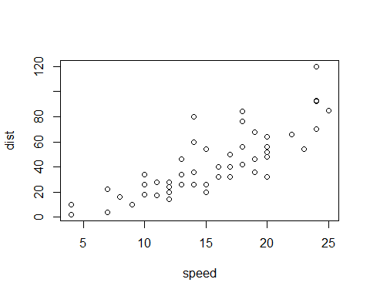
A scatterplot.

Slide 8
Going to sleep
Get in bed
Count sheep

